Slide 1
Evidencija radnog vremena, Security upgrade, Integracije
Marin Barišić, mag.oec.
Vanda Golem, dipl.ing.
mr.oec Mario Jerončić, dipl.ing
direktor, usluga za javni sektor

Slide 2
Evidencija radnog vremena Zakon o radu
Izmjene Pravilnika o sadržaju i načinu vođenja evidencije o radnicima (NN br. 32/15), uvjetuju promjenu dosadašnjeg načina vođenja evidencije.
Najvažnije izmjene, koje se odnose na voditelje su da evidencije radnog vremena moraju biti ažurirane na dnevnoj razini.
Kod evidencije o radnom vremenu novina je obveza evidentiranja dnevnog i tjednog odmora (samo onda ako ne vodite podatke o početku i završetku rada), neplaćenog dopusta, odsutnosti radnika na njegov zahtjev, korištenja roditeljskog dopusta i drugih roditeljskih prava, odsutnosti u kojem radnik svojom krivnjom ne obavlja poslove, smjenski i dvokratni rad te vrijeme terenskog rada.

Slide 3
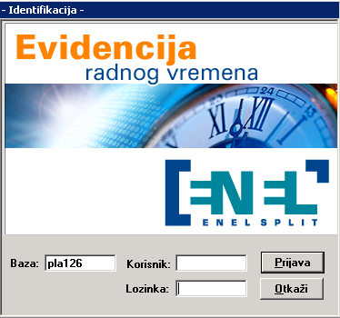
Evidencija radnog vremena Uvod
Aplikacija namijenjena unosu dnevne evidencije rada i prikazivanja istog kroz pripadajuća izvješća
Aplikacija „Evidencija radnog vremena“ zasebna je aplikacija, a baza koja se bira ista je onda baza koja se upisuje za rad sa plaćama ili kadrovskom evidencijom.

Slide 4
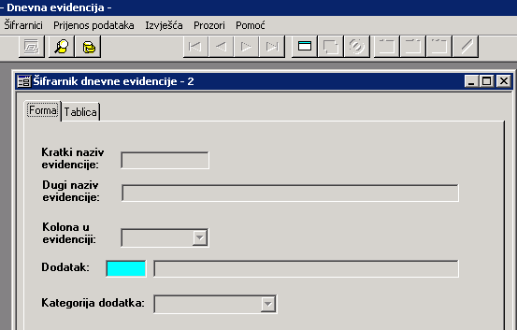
Evidencija radnog vremena Šifrarnici
Kroz šifrarnik „Dnevne evidencije“ definirate kako želite da izgleda tablica u kojoj ćete unositi dnevnu evidenciju
Kroz ovaj modul važno je ispravno definirati podatke, koji će se kasnije u izborniku „Dnevne evidencije“ prikazivati kao kolone
Šifrarnike učitavamo odabirom ikone „Učitavanje podataka”
Unos novog šifrarnika
Forma šifrarnika dnevne evidencije sastoji se od:
Kratki naziv evidencije
Dugi naziv evidencije
Kolona u evidenciji
Dodatak
Kategorija dodatka

Slide 5
Evidencija radnog vremena Primjer popunjenog šifrarnika Dnevne evidencije

Slide 6
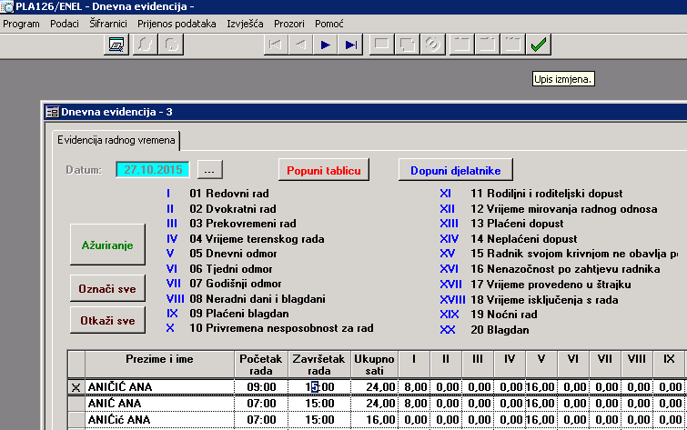
Evidencija radnog vremena Dnevne evidencije
Modul unutar kojeg se vodi evidencija o radnom vremenu zaposlenika
Klikom na opciju „Popuni tablicu“ pojavljuju se:
svi djelatnici (aplikacija podatke povlači iz aplikacije Kadrovska evidencija)
početak i završetak rada,
dnevni (tjedni) odmor
Ručno mijenjanje vremena rada za svakog djelatnika pojedinačno, vrši se odabirom djelatnika za kojeg se želi izvršiti izmjena.

Slide 7
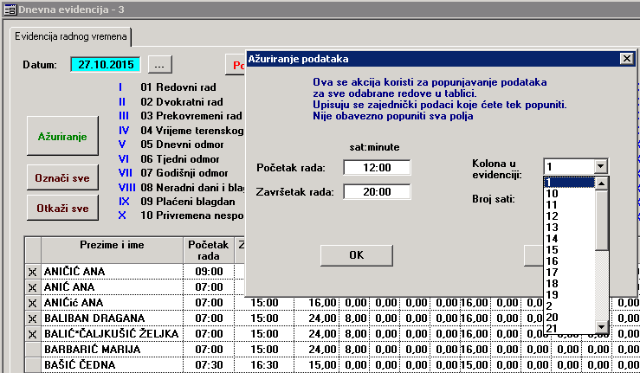
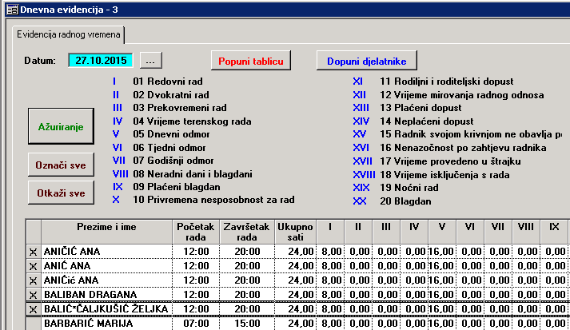
Evidencija radnog vremena Dnevne evidencije - NOVO
Grupno mijenjanje podataka vrši se kroz opciju „Ažuriranje” gdje se ispunjavaju sljedeći podaci: Početak i završetak rada, Kolona u evidenciji i Broj sati.
Podaci izmijenjeni kroz izbornik „Ažuriranje”

Slide 8
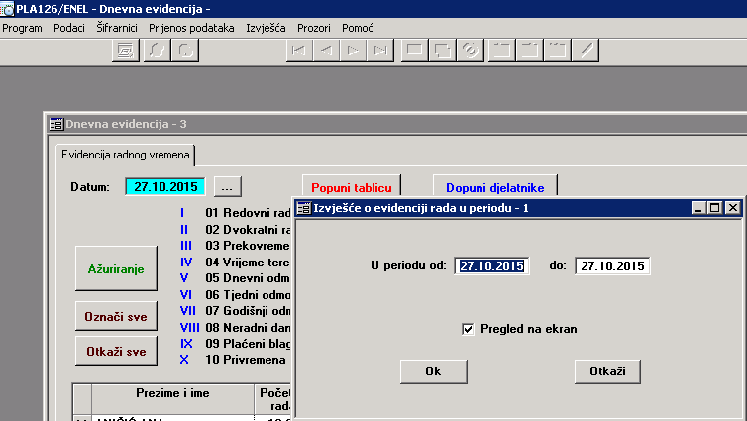
Evidencija radnog vremena Izvješća
Izvješću o evidenciji rada pristupamo odabirom modula „Izvješće“ u alatnoj traci, prilikom kojeg se javlja forma za odabir datuma , prema kojem će aplikacija generirati izvješće(a).

Slide 9
Evidencija radnog vremena Izvješća

Slide 10
Evidencija radnog vremena Prijenos podataka
U modulu Prijenos podataka nalazi se:
Formiranje Excel-a za dnevnu evidenciju
Učitavanje podataka iz Excel-a
Prijenos u Obračun plaće
Brisanje izgeneriranog dodatka za datum

Slide 11
Evidencija radnog vremena Zaključak
Aplikacija nudi mogućnost automatskog popunjavanja za sljedeća polja:
Redovni rad
Početak i završetak rada koji se može definirati posebno za svakog djelatnika,
Dnevni odmor,
Tjedni odmor
Uneseni podaci, koji se vode kroz aplikaciju, direktno se prebacuju u aplikaciju „Obračun Plaće“.
Vođenjem evidencije kroz aplikaciju odgovorne osobe ostvaruju značajne uštede u vremenu na dnevnoj i tjednoj razini.

Slide 12
Integracija COP-a i sustava ProFi
ProFi
COP
PPIA
Financijsko

Slide 13
Povezivanje podataka
COP
IP1 obrazac
Analitika rekapitulacije plaća
ProFi
Zahtjev
Dokument za plaćanje
Trošak i obveza

Slide 14
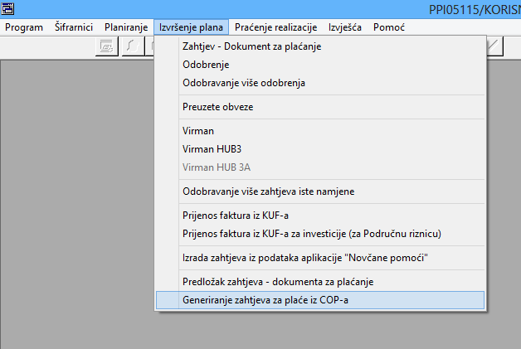
Koraci za rad
Prvi korak je da se formira datoteka u COP-u
Nakon toga se u PPIA odabere

Slide 15
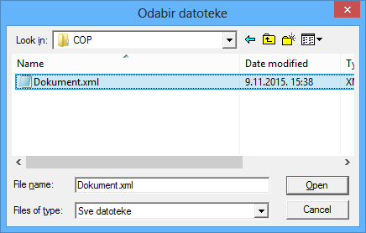
Učitavanje datoteke

Slide 16
Rezultat generiranja

Slide 17
Rezultat generiranja

Slide 18
Integracija MSPM-a i SDR-a
Ministarstvo socijalne politike i mladih
Sustav državne riznice
ZIR
ZIR u SAP-u

Slide 19
Usklađivanje šifrarnika
Ministarstvo socijalne politike i mladih
Sustav državne riznice
Sustav državne riznice
Partner
Dobavljač
Država
Žiro račun
Banke
Proračunski klasifikatori
Valuta
Proračunski klasifikatori (SAP)

Slide 20
Automatsko formiranje zahtjeva u SDR-u
Ustanova
Slanje zahtjeva
Zahtjev
Ministarstvo socijalne politike i mladih
WEB servis
ZIR
Podaci za povezivanje sa Riznicom
+
Sustav državne riznice
ZIR u SAP-u
Valuta

Slide 21
Obavezno polje OIB-a

